Slide 1
SNI Air Mineral, Demineral dan Mineral Alami
Jakarta 17 Januari 2017

Slide 2
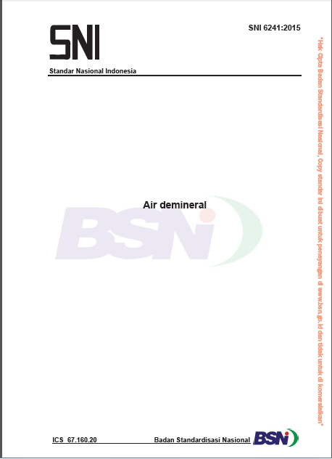
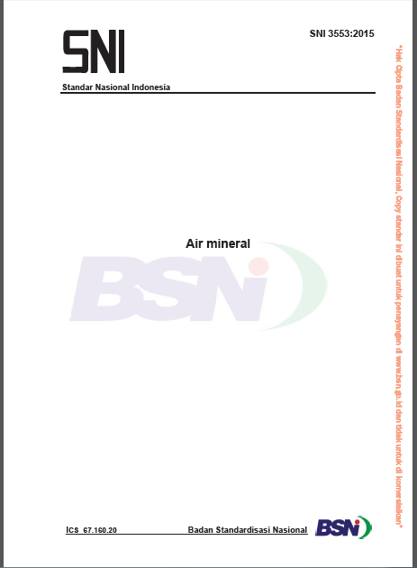
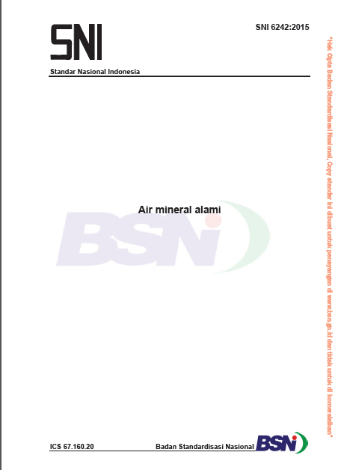
SNI 2015

Slide 3
Perubahan Parameter Mutu
Parameter
Nitrit
Boron
SNI 01-3553-2006
Max. 0,05 mg/L
Max. 0,3 mg/L
SNI 3553:2015
Air Mineral
Max 0,1 mg/L
-
Bromat
CO₂
O₂ awal
O₂ Akhir
Perak
Coliform
Salmonella
Pseudomonas Aerogenase
-
-
-
-
Max 2,4 mg/L
Max. 0,01 mg/L
3.000 – 5890 mg/L
Min 40 mg/L
Min 20 mg/L
Max 0,025 mg/L
<2 APM/100ml
Negatif/100ml
Nol
TTD kol/250 ml
TTD kol/250 ml
-

Slide 4
Perubahan Parameter Mutu
Parameter
Nitrit
Boron
SNI 01-3553-2006
Max. 0,05 mg/L
Max. 0,3 mg/L
SNI 6241:2015
Air Demineral
Max 0,1 mg/L
Bromat
CO₂
O₂ awal
O₂ Akhir
Coliform
Salmonella
Pseudomonas Aerogenase
-
-
-
-
Max 2,4 mg/L
Max. 0,01 mg/L
3.000 – 5890 mg/L
Min 40 mg/L
Min 20 mg/L
<2 APM/100ml
Negatif/100ml
Nol kol/ml
TTD kol/250 ml
TTD kol/250 ml
-

Slide 5
Perubahan Parameter Mutu
Parameter
SNI 01-3553-2006
Max. 0,05 mg/L
Max. 0,3 mg/L
SNI 6242:2015
Air Mineral Alami
Max 500 mg/L
-
Nol kol/250 ml
Max 2,4 mg/L
Max. 0,01 mg/L
3.000 – 5890 mg/L
TTD kol/250 ml
-
Pseudomonas Aerogenase
Bakteri anaerob pereduksi sulfit pembentuk spora
Coliform
CO₂
Boron
Nitrit
Zat yang terlarut
Nol kol/100ml
TTD kol/50 ml
-
TTD kol/250 ml

Slide 6
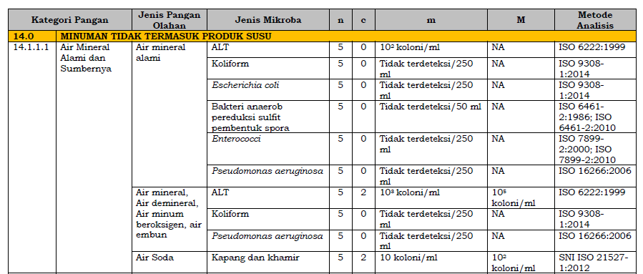
Perubahan Lain
Metoda Uji
Batas Cemaran Mikroba Perka BPOM No. 16/2016 tentang Kriteria Mirkobiologi dalam Pangan Olahan

Slide 7
TAHAP PENERAPAN
Waktu Peralihan:
18 bulan – botol plastik, gelas dll
4 tahun Gallon
Persiapan & Surveilance
Pesan Label
Produksi
Peredaran
Pendaftaran BPOM
Max. Agust’18
Max. Jul’18
Jul’17-April’18
Jun’17-Maret’18
Feb’17-Jan’18

Slide 8
dpp.aspadin@gmail.com

